Slide 1



Testez vos scripts et infrastructures avec Pester
Fabien Dibot – IT Architect & CDM MVP

Slide 2
Agenda
Introduction
Pourquoi les tests unitaires chez les IT ?
Utilisation de Pester
Intégration continue
Allez plus hauuuuuuuuuuuuuutttttttttttttt ©™

Slide 3
PS:> whoami
Breton
Infrastructure Architecte chez SII Ouest
J’adore le communautaire
Points d’intérêts:
Automatisation
Docker
Cloud
Github: https://github.com/fabiendibot
Blog: https://pwrshell.net
Twitter : @fdibot

Slide 4
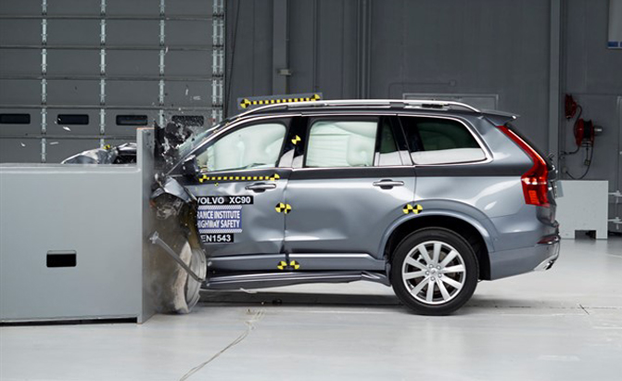
Introduction

Slide 5
C’est quoi un test ?
Permet de valider une situation
Retourne $true ou $false
N’est pas forcément automatique
Sert à se rassurer
Surveille les régressions

Slide 6
Différentes façons de tester
Chaque langage dispose de son framework
Test Driven Development (TDD)
Extreme Programming (XP)
Black-box testing
White-box testing
Faites ce qu’il vous semble bon !
Notes:
TDD https://en.wikipedia.org/wiki/Test-driven_development
XP: https://en.wikipedia.org/wiki/Extreme_programming
BlackBox testing: https://en.wikipedia.org/wiki/Black-box_testing
Whitebox testing: https://en.wikipedia.org/wiki/White-box_testing

Slide 7
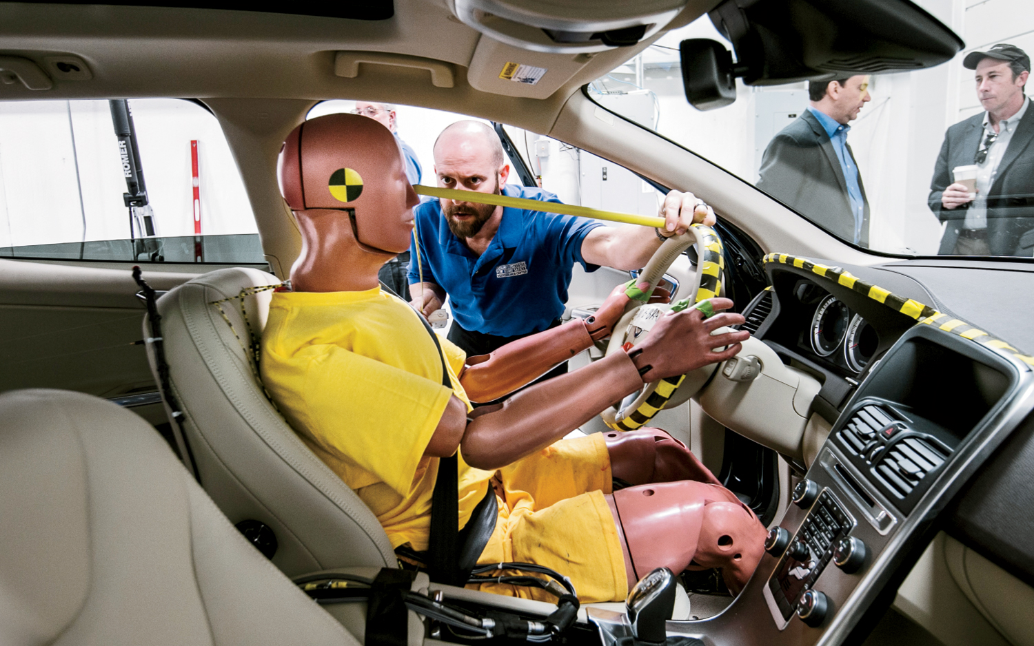
Pourquoi les tests unitaires chez les IT ?
Test Driven Development (TDD)
Extreme Programming (XP)
Faites ce qu’il vous semble bon !

Slide 8
Assurer la qualité
Test l’assemblage de différents composants
Evite les régressions
Assure la cohesion d’un système

Slide 9
DevOps ♥
Gestionnaire de sources
Intégration continue
Tests de qualité (PSScriptAnalyzer)

Slide 10
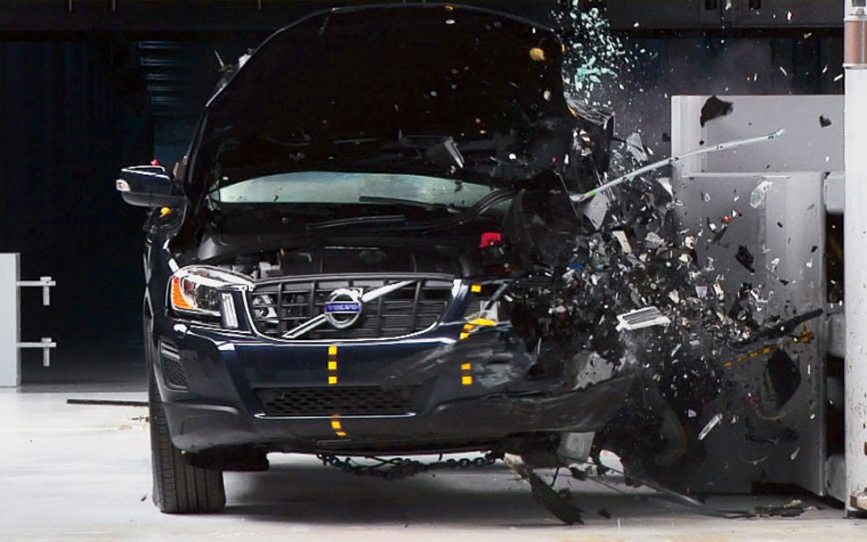
Utilisation de Pester

Slide 11
Pester
Projet communautaire
http://scottmuc.com/growing-an-open-source-project-the-pester-story/
https://github.com/pester/Pester
Intégré nativement dans Windows 10 et Windows Server 2016
Fonctionne à partir de PowerShell v2
Installation:
Import-Module Pester
Install-Module pester
Etc…

Slide 12
Pester
New-Fixture
Describe
Context
Should
Test drive

Slide 13
Pester
Démo !

Slide 14
Pester
Mocking
InModuleScope
BeforeEach
AfterEach

Slide 15
Pester
Démo !

Slide 16
Pester
Code coverage
Tag
Setup
TestCases

Slide 17
Pester
Démo !

Slide 18
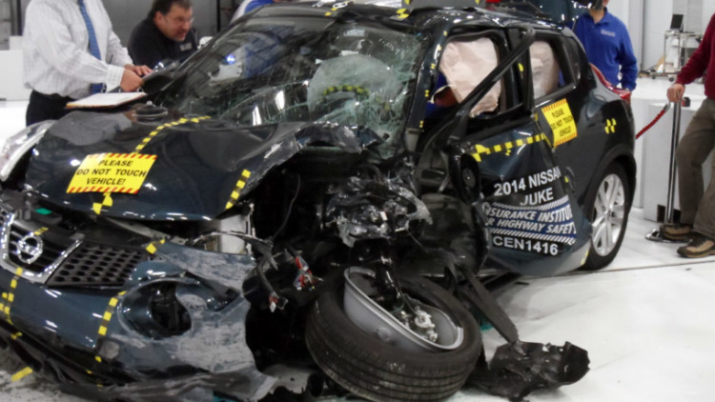
Intégration Continue

Slide 19
Jenkins
Orchestration des actions lors du dev
Déclenchement sur un commit
Personnalisable
Intégration de rapports d’erreur

Slide 20
Intégration continue
Démo !

Slide 21

Aller plus hauuuuuuuut ?

Slide 22
Un peu de remoting ?
Démo !
https://github.com/PowerShell/Remotely

Slide 23
Un peu de multi threading ?
Démo !
https://github.com/fabiendibot/Pestener

Slide 24


